Slide 1



Slide 2




Pensioen3daagse
Pensioen is een belangrijke arbeidsvoorwaarde
Gebeurtenissen in je leven
Pensioenregeling
Download de app op je telefoon.

Slide 3




Veel mensen willen na hun pensionering blijven leven zoals nu. 3 van de 4 mensen neemt hiervoor nu al maatregelen!
72% wil vóór de AOW-leeftijd stoppen met werken
Veel te weinig mensen houden rekening met de gevolgen
voor hun pensioen bij levensgebeurtenissen zoals huwelijk of overlijden.

Slide 4


Slide 5


Slide 6

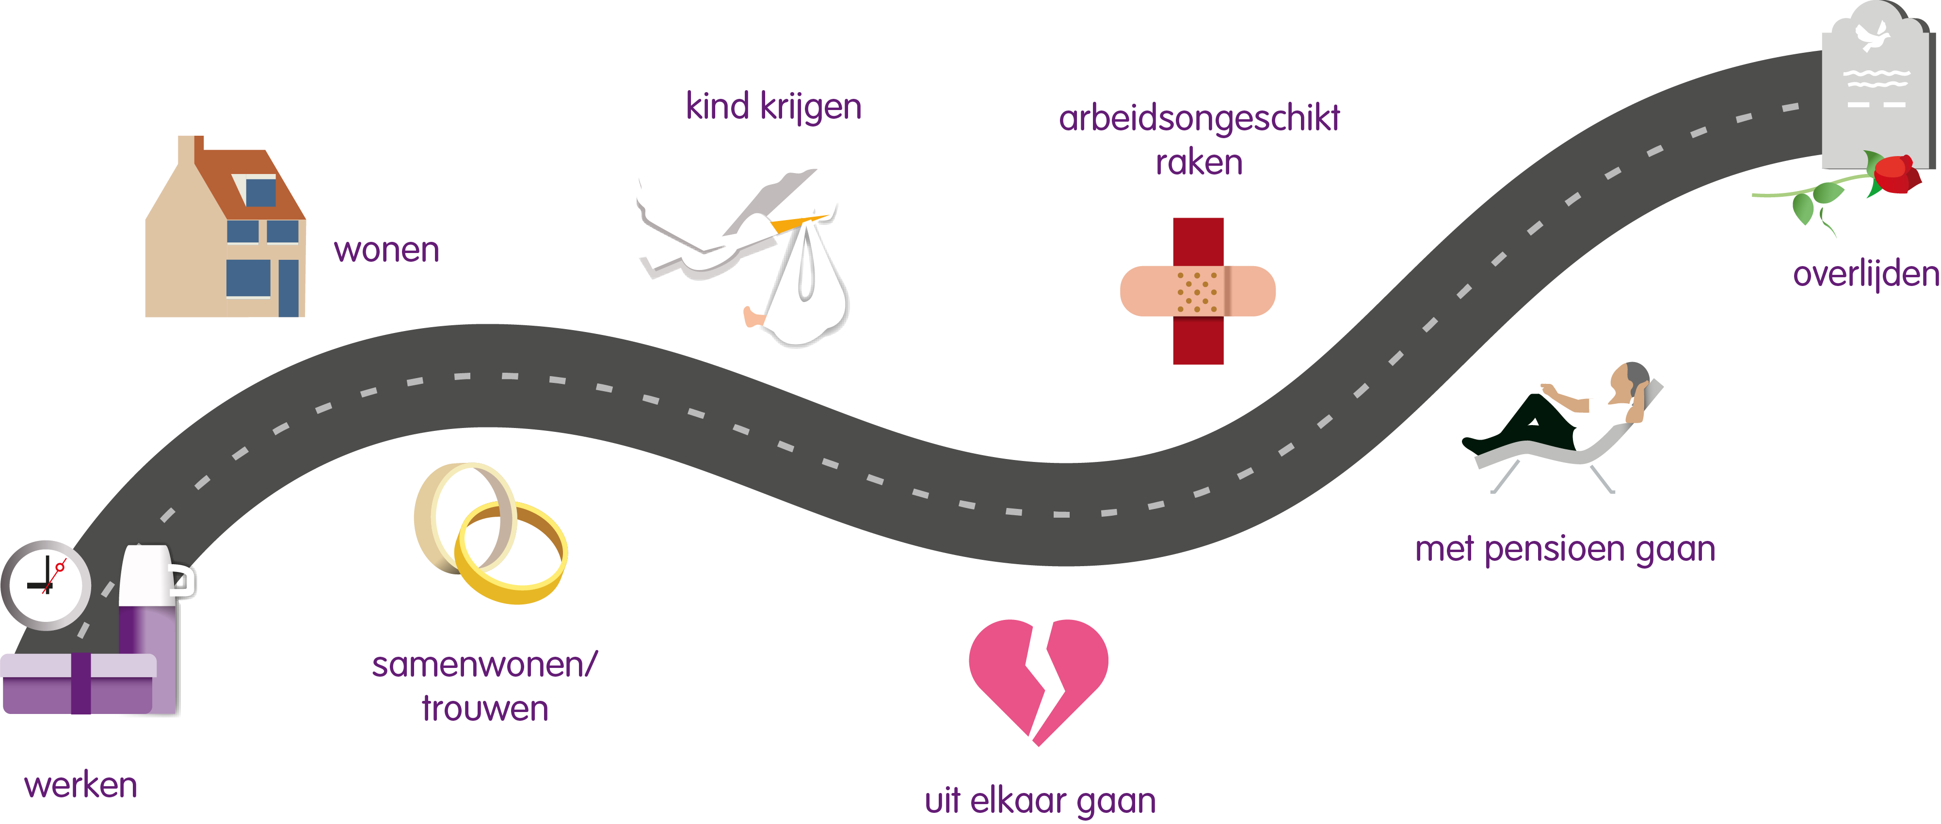

Slide 7



Slide 9


Slide 10


Slide 11




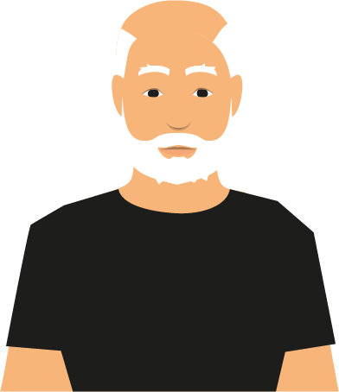






De AOW-leeftijd stijgt
AOW wordt opgebouwd in 50 jaar, ieder jaar met 2% indien je in Nederland woont
AOW-bedragen juli 2022: Alleenstaand € 1.378,58
(met heffingskorting)
Gehuwd – samenwonend € 939,24
(met heffingskorting)
Per persoon netto per maand
AOW is een overheidsuitkering

Slide 12


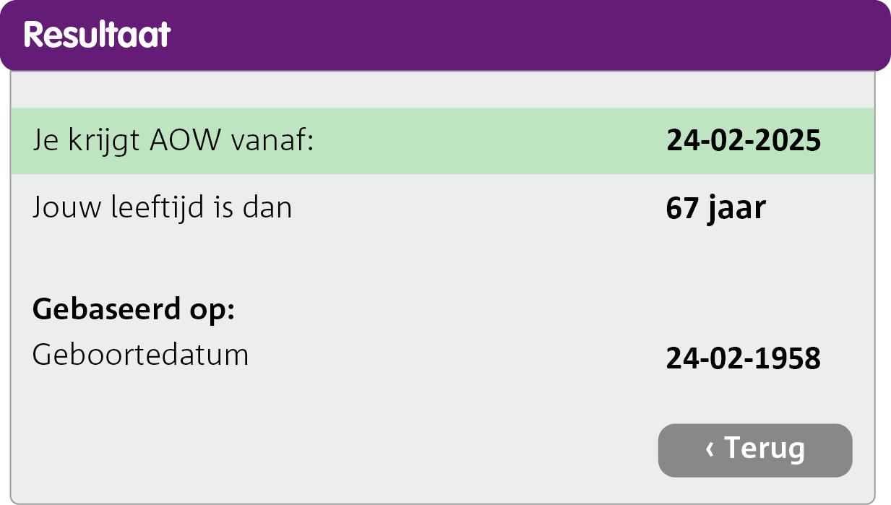
In juni 2019 is het Pensioenakkoord 2019 gesloten. Afgesproken is om de AOW-leeftijd niet zo snel te laten stijgen. In 2022 is de AOW-leeftijd 66 jaar en 7 maanden en in 2023 is de AOW-leeftijd
66 jaar en 10 maanden. Vanaf 2024 t/m 2027 blijft de AOW-leeftijd 67 jaar. In 2028 is de AOW leeftijd 67 jaar en 3 maanden. Daarna wordt hij gekoppeld aan de levensverwachting. Voor ieder jaar dat we naar verwachting langer leven, stijgt de AOW-leeftijd met 8 maanden.
Bereken wat jouw AOW-leeftijd is op JouwAOWleeftijd.nl.

Slide 13

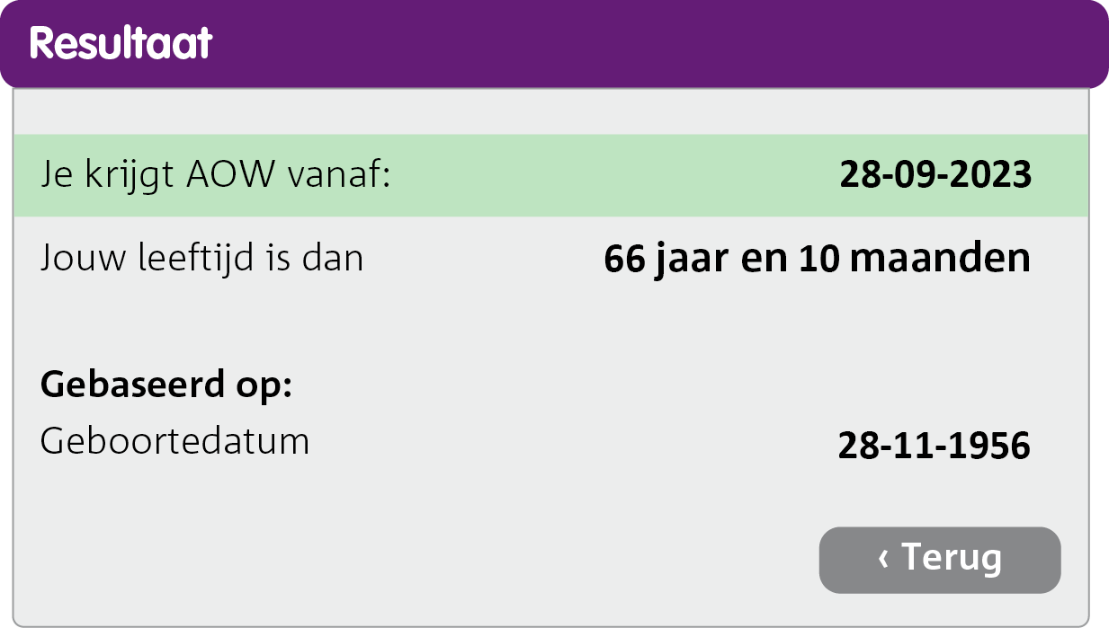
In juni 2019 is het Pensioenakkoord 2019 gesloten. Afgesproken is om de AOW-leeftijd niet zo snel te laten stijgen. In 2022 is de AOW-leeftijd 66 jaar en 7 maanden en in 2023 is de AOW-leeftijd
66 jaar en 10 maanden. Vanaf 2024 t/m 2027 blijft de AOW-leeftijd 67 jaar. In 2028 is de AOW leeftijd 67 jaar en 3 maanden. Daarna wordt hij gekoppeld aan de levensverwachting. Voor ieder jaar dat we naar verwachting langer leven, stijgt de AOW-leeftijd met 8 maanden.
Bereken wat jouw AOW-leeftijd is op JouwAOWleeftijd.nl.

Slide 15
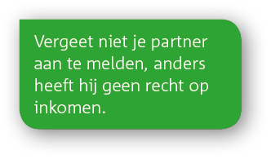






Nabestaandenpensioen:
uitkering die (ex) partner en kinderen krijgen bij
jouw overlijden
Ouderdomspensioen:
de uitkering die je krijgt
als je met pensioen gaat
tot aan je overlijden
Arbeidsongeschiktheid:
de uitkering die je krijgt als
je arbeidsongeschikt raakt
Maandelijkse premie:
door werkgever en werknemer

Slide 16


Per 1 juli 2023 is er een nieuwe pensioenwet.
De wet heeft drie doelen:
  • Eerder zicht op een koopkrachtig pensioen
  • Een persoonlijkere en transparanter pensioenopbouw
  • Een pensioenstelsel dat beter aansluit bij de arbeidsmarkt.
Informatieplatform Werkenaanonspensioen.nl faciliteert partijen zoals werkgevers bij de overgang naar het nieuwe pensioenstelsel. Voor verschillende doelgroepen is per onderwerp de wet- en regelgeving toegankelijker gemaakt.
Om de Nederlander te informeren over de nieuwe pensioenregels is er Pensioenduidelijkheid.nl waar toegankelijke en eenvoudige informatie te vinden is. In het najaar van 2024 wordt gestart met de publiekscampagne die enige verdieping geeft over de nieuwe regels voor pensioen met online video, bannering, radio, print.
Er is een toolbox Communicatie beschikbaar waar kant-en-klare factsheets, animaties, artikelen en social media basics beschikbaar zijn die u als werkgever kunt gebruiken.

Slide 17

Vul hier aub de regeling en afspraken van uw eigen organisatie in. Hieronder vindt u de vragen die mogelijkerwijs leven bij uw medewerkers.
Wat valt er wel onder de pensioenregeling en wat niet?
Hoeveel premie betaalt de medewerker en hoeveel de werkgever?
Is het een uitkeringsovereenkomst of een premieregeling?
Blijft het nabestaandenpensioen behouden als je weggaat of na ontslag?
Is het mogelijk om extra pensioen op te bouwen?
Moet een eventuele partner worden aangemeld?
Wil je inzicht in je huidige pensioenopbouw en de keuzes die je hierin kunt maken? Log dan in bij jouw pensioenuitvoerder.
Ga voor een totaaloverzicht van je pensioen naar mijnpensioenoverzicht.nl

Slide 18
Vul hier aub de regeling en afspraken van uw eigen organisatie in. Hieronder vindt u de vragen die mogelijkerwijs leven bij uw medewerkers.
Wat valt er wel onder de pensioenregeling en wat niet?
Hoeveel premie betaalt de medewerker en hoeveel de werkgever?
Is het een uitkeringsovereenkomst of een premieregeling?
Is het mogelijk om extra pensioen op te bouwen?
Moet een eventuele partner worden aangemeld?
Wil je inzicht in je huidige pensioenopbouw en de keuzes die je hierin kunt maken? Log dan in bij jouw pensioenuitvoerder.
Ga voor een totaaloverzicht van je pensioen naar mijnpensioenoverzicht.nl

Slide 19



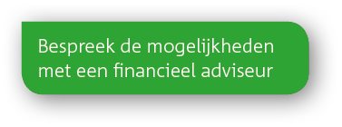




Bankspaarrekening
Lijfrenteverzekering
Koopsompolis
Aanvullende uitkering
Bij pensionering
door zelf afgesloten
financiële producten
Premie vaak aftrekbaar,
Uitkering belast

Slide 21







Beleggingen
Spaargeld
Aflossing hypotheek,
lage woonlasten

Slide 23




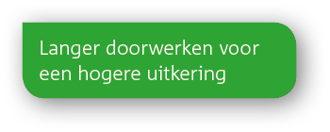

Inkomsten uit
werk na bereiken
AOW-leeftijd
Deeltijd pensioen

Slide 24
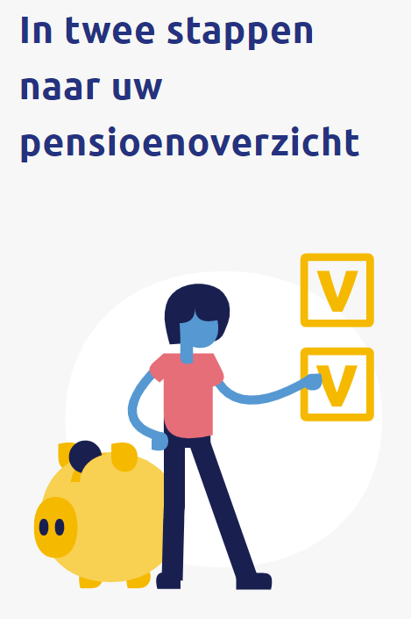
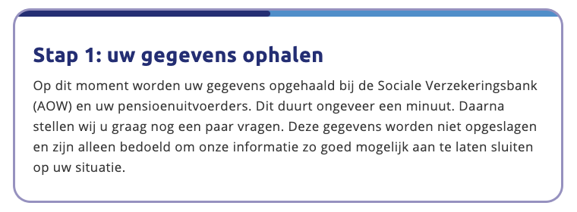
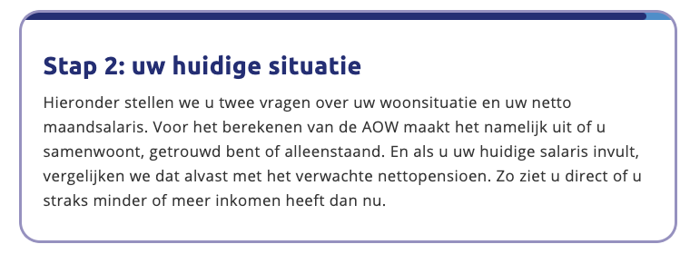


Slide 25



Slide 26









Woonlasten?
Kosten voor kinderen?
Wensen
(vakanties, uitjes etc.)
Zorgkosten?

Slide 27

Vraag een familielid, vriend of buurtgenoot
Zoek een vrijwilliger in de buurt
Bel je werkgever, pensioenfonds of pensioenverzekeraar
Stel je vraag en ontvang gratis een antwoord van een professionele adviseur: pensioen3daagse.nl/vragen
Zoek een pensioenadviseur bij jou in de buurt:
pensioen3daagse.nl/gesprek
Heb je vragen over de nieuwe pensioenregels? Ga naar Pensioenduidelijkheid.nl

Slide 28


Dit kun jij doen voor jouw pensioen!
Contactgegevens pensioenfonds/verzekeraar
pensioen3daagse.nl/jouwpensioen
mijnpensioenoverzicht.nl / app pensioenschecker.org
wijzeringeldzaken.nl

